Slide 1
第八讲 智能体长期记忆
讲授：雷州
leiz@shu.edu.cn

Slide 2
内容
一
理解记忆
二
当前记忆系统
三
基于认知学的记忆
四
应用：智能个人助手

Slide 3
一、理解记忆
上下文窗口
记忆本质
01
02
理解与定义
记忆系统
03
04

Slide 4
主流模型基本上都在100K token左右，也有LongLLaMA的256K，包括输入和输出的大小
Lost in the Middle；长上下文稀释短信息；跨会话问题
TTFT：Time To the First Token；TPS：Tokens Per Second；Total: 从请求开始到响应完成的总时间
Token 范围 | 汉字区间（保守估算） | 典型应用场景
8k | 1.04万～1.2万 | 短对话、代码补全、单页文档处理
32k | 4.16万～4.8万 | 长文档（如论文、小说章节）、复杂代码分析
64k | 8.32万～9.6万 | 法律合同、企业报表分析
128k | 16.6万～19.2万 | 整本书总结、多轮深度对话
200k | 26万～30万 | 超长文本处理（如分析全书或海量数据）
上下文窗口

Slide 5
窗口管理
基于时间滑动窗口的记忆管理
基于重要性滑动窗口的记忆筛选
分层记忆：分为不同层次，如短期记忆、中期记忆和长期记忆
基于主题的记忆
分组+组内分层
摘要记忆
上下文窗口

Slide 6
记忆的最核心就是上下文工程
记忆的加工是基于重要度的信息压缩
记忆是具有生命周期的序列
记忆是分层的
能准确想起来的记忆才是好记忆
记忆本质

Slide 7
对记忆的理解
不是把交互内容完整保存下来，不是更长聊天记录，不是“聊天记录搜索框”
  相似不等于有用；新鲜不等于正确；重复不等于重要；召回不等于理解
是在极高噪声、极度碎片、不断变化的历史里，维护一个高密度、可更新、可检索、可纠错的任务级用户模型
是在模型之外建立一层可以长期读写的状态系统：文本描述文件、Markdown文件、知识图谱、冷热分层的数据库、等等
状态系统的维护：写入、合并、组织、检索、遗忘
理解与定义

Slide 8
对记忆的理解
记忆不是文件，不是长上下文，也不是向量库
记忆是一组不同生命周期、不同读写方式、不同风险边界的状态系统
记忆是一条行动链
  输入→提取与写入→存储→建索引→检索与路由→筛选→组装进当前上下文→与当前证据和指令一起判断→行动→根据结果更新、压缩、过期或删除
记忆是一个自我成长的生命体（雷老师的理解）
理解与定义

Slide 9
记忆的定义
记忆：记忆是智能体用于记录、维护与调取交互信息和历史经验的认知模块，涵盖工作记忆与长期记忆，支持信息编码、存储、检索与动态更新，保障智能体连续、个性化的任务执行
短期记忆：即工作记忆，是限定于当前会话的临时记忆，保存本轮交互的上下文、推理中间态与任务状态，受上下文窗口限制，不实现跨会话持久存储
长期记忆：独立于即时上下文窗口的记忆组件，负责持久保存交互历史、用户特征与任务经验，支持跨会话信息检索与动态更新，保障智能体长时序个性化交互与任务延续
理解与定义

Slide 10
记忆的重要性
智能水平的基础设施：连续性、个性化、经验复用的保障
突破上下文窗口约束：摆脱单轮prompt长度限制，让智能体能够复用跨会话的历史交互、用户信息与过往任务经验
保障行为与输出一致性：依托记忆留存用户偏好、历史约束，使智能体在长时序交互中维持个性化、连贯的行为逻辑
支撑复杂自主任务执行：记忆为推理、工具调用、迭代决策提供经验依据，是智能体完成持续、多步骤复杂任务的基础
理解与定义

Slide 11
记忆的分类
以会话为分水岭，即是否跨越会话来为短期记忆与长期记忆
短期记忆：一次会话的多轮交互
  Token 成本越高、推理延迟越大、Lost in Middle
  Context Engineering：缩减、卸载、隔离
    工作记忆：上下文窗口里的临时状态，当前任务、变量和短期对话
长期记忆：多次会话沉淀下来的通用信息
  有别于RAG：知识召回
  某个用户、某个任务的长期状态：状态召回
    情景记忆：过去发生过什么，包括会话记录、工具调用、失败路径、用户反馈。它对应日志、轨迹、会话历史
    语义记忆：长期事实、用户画像、系统规则、项目状态、外部知识。它对应 Profile、Schema、知识库、图谱节点
    程序记忆：做事方法，包括工作流、SOP、代码套路、工具使用经验。它对应 Skills、Workflow、CLAUDE.md、可复用操作手册
理解与定义

Slide 12
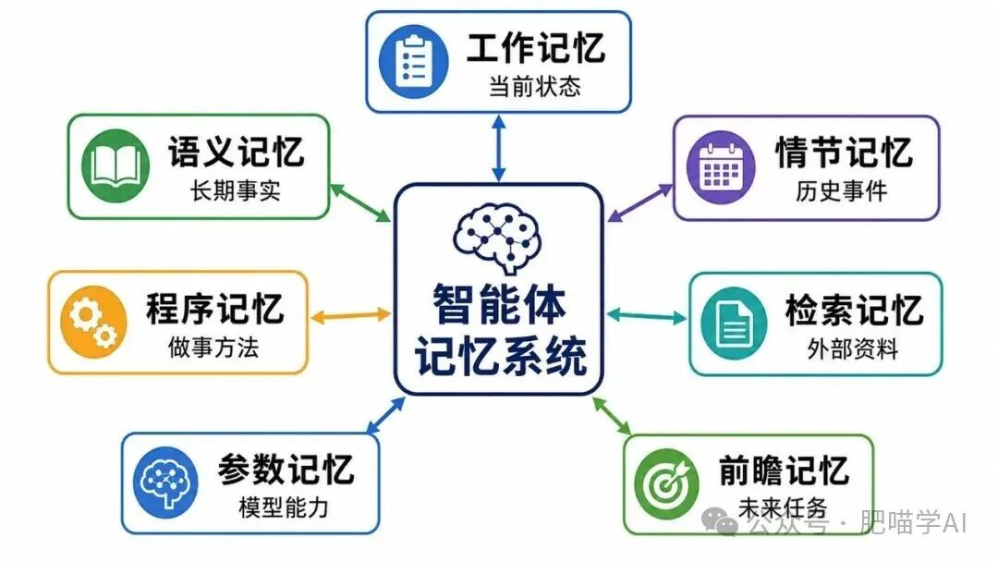
记忆的分类
理解与定义

Slide 13
记忆的内容
可恢复的状态
过去经历
稳定知识
可重复流程
长期偏好
权限与安全边界
理解与定义

Slide 14
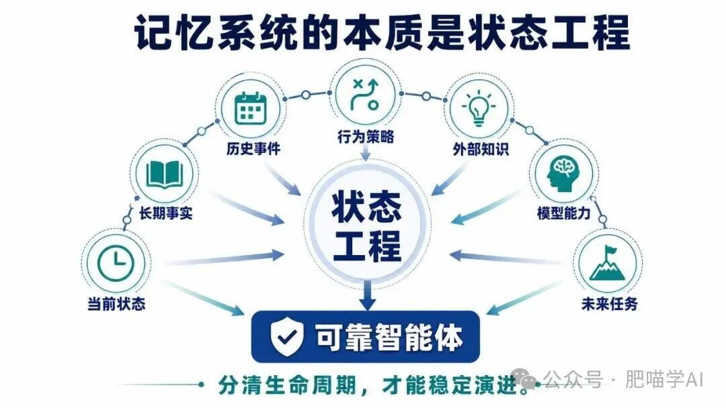
工作记忆是当前状态
语义记忆是长期事实
情节记忆是历史事件
程序记忆是行为策略
检索记忆是外部知识
参数记忆是模型内化能力
前瞻记忆是未来任务
记忆系统

Slide 15
工业界记忆解决方案
分层记忆：以OpenClaw为代表，按时效性分成三层物理存储，检索上，它用"向量搜索 × 0.7 + BM25 关键词 × 0.3"的混合策略
文件即记忆，记忆即文件：以ReMe为代表，原始全文永久存进文件，让“何时该召回这条记忆”与“记忆的实际内容”解耦
完全基于文件系统：以Claude Code为代表，用LLM本身当检索引擎，但规模上有天花板
记忆系统

Slide 16
关键能力
记忆追求高密度压缩，不能做全量保存
检索要按任务、作用域和风险路由，语义相似只是候选入口
遗忘是在保护注意力，不是能力缺陷
冲突是长期使用的常态，不是异常情况
“数字孪生”的可用形态，不是完整复制人，而是在任务中维护一个可解释、可更新、可纠错的用户模型。
记忆系统

Slide 17
二、当前记忆系统
MemGPT/Letta
Generative Agents
01
02
MemoryBank
A-MEM
03
04
LoCoMo
05

Slide 18
MemGPT
2023.10 把操作系统虚拟内存搬进智能体
Function calling 驱动的 agent loop
内存类型 | 类比 OS 概念 | 作用
Core Memory | CPU 寄存器 + Cache | 系统提示/角色定义/用户画像,始终在 context 里,LLM 可以直接读写
Archival Memory | 硬盘 (长期存储) | 向量数据库,存储历史对话、文档、笔记。需要显式 paging in 才能进入 context
Recall Memory | 系统日志 | 原始事件流,支持时序回放和按时间窗口检索
MemGPT/Letta

Slide 19
Letta
2024年MemGPT重组为Letta
把 Core Memory 拆成多个独立 Blocks,每个 Block 有自己的标签、模板、值
Sleep-time Compute:把整理任务从响应路径上移走
层级 | 存储 | 作用
Memory Blocks | 结构化 JSON | "工作记忆",LLM 可直接读写,人类可读
Archival Memory | 向量数据库 | 历史对话,需要 retrieval 检索
Recall Memory | 事件流数据库 | 原始事件日志,支持时序回放
MemGPT/Letta

Slide 20
2025年推出
核心思想：不同查询需要不同存储
把三个存储藏在统一的add/search接口
Mem0g在原Mem0基础上引入实体关系抽取
查询类 | 示例 | 最佳存储 | 原因
语义相似 | "上周讨论了哪些 agent drift 主题？" | Vector | 模糊召回,需要 embedding 相似度
事实查找 | "用户的手机号是？" | KV(键值) | 精确匹配,O(1) 检索
关系推理 | "哪些客户共享同一开票主体？" | Graph | 需要多跳关系遍历
Mem0/Mem0g

Slide 21
2023年Stanford推出
核心思想：让AI Agent学会反思
Memory Stream：所有经历都被记录为带时间戳的条目，并在创建时由LLM打一个重要性分数
Reflection：当近期记忆重要性分数累积到一定时候，触发一次反思
Planning：每天生成粗粒度计划，递归分解为 15 分钟级别的细粒度行动序列，并根据新观察动态调整
Generative Agents

Slide 22
2024年中山大学推出
核心思想：真正的记忆不是数据库，而是会衰退、会强化的活系统
两个维度并行：数据维度（时间 + 访问频率驱动遗忘/强化）+ 自然语言维度（LLM 画像理解）
记忆写入后的生命周期，哪些该越记越牢，哪些该自然淡出
MemoryBank

Slide 23
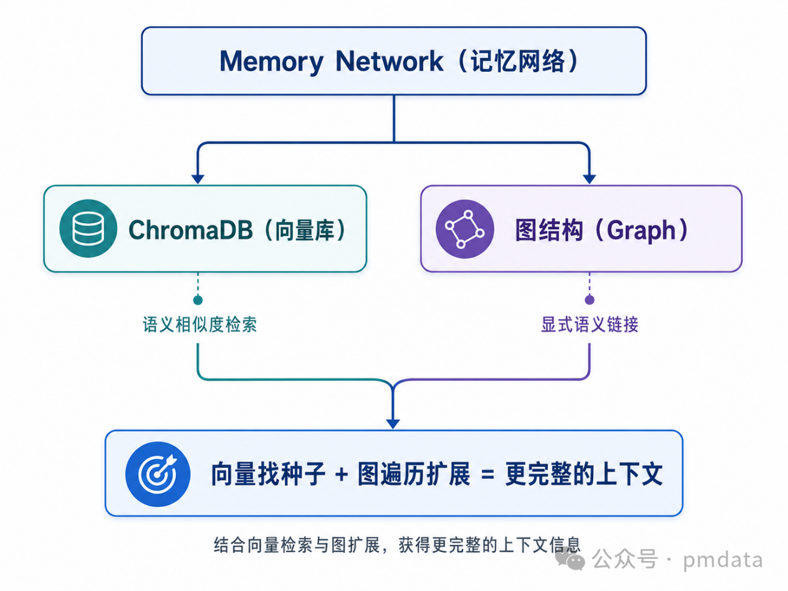
2025.2年Rutgers大学推出
单条记忆独立存储不够，需要建立条目间的关联网络，支持跨记忆的多跳推理
核心思想：Memory Evolution，新记忆入库后，不只追加一条记录，而是触发对已有相关记忆的修订
A-MEM

Slide 24
2024年UNC推出
不提出任何记忆机制。它是记忆领域的benchmark
构建了每段约 300 轮、9K token、跨 35 个会话的数据集
评测覆盖单跳、多跳、时序、常识、对抗性五种问答难度，外加事件摘要和多模态对话生成
所有现有方案，整体不及格
LoCoMo

Slide 25
三、基于认知学的记忆
Here
。。。
01
02
。。。。
。。。
03
04

Slide 26
哪些长期记忆
情景记忆
语义记忆
过程记忆
长期记忆

Slide 27
四、应用：智能个人助手
。。。
。。。
01
02
。。。
。。。
03
04

Slide 28
。。。。
情景记忆
语义记忆
过程记忆
长期记忆

Slide 29
谢谢大家！

